Slide 1
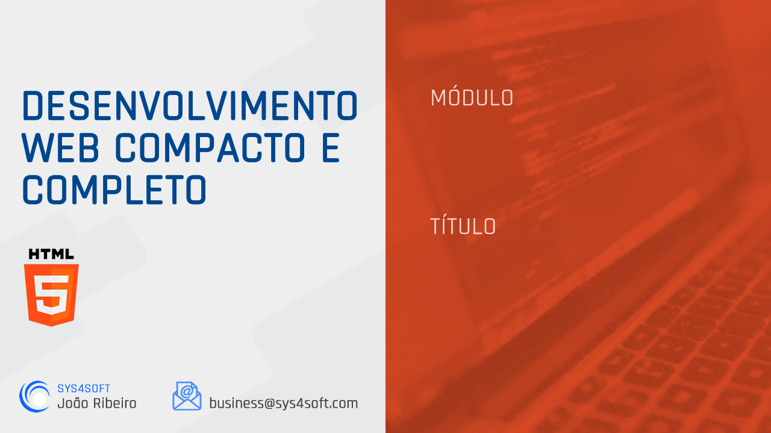
HTML5
2
Quais são os passos seguintes?
Nível de complexidade

Slide 2
HTML5
2
Quais são os passos seguintes?
Já tens um conhecimento sólido de HTML5
Deves aprofundar conhecimentos de CSS3 e JavaScript
Tal como no módulo inicial de HTML5 é importante consolidar os conceitos através da prática.

